Slide 1

KALERWE
S.D.A Hymnal 341
6 ~ Verses
7.
Mukama Gwe Kifo Kyaffe…
~
O God Our Help In Ages Past…

Slide 2

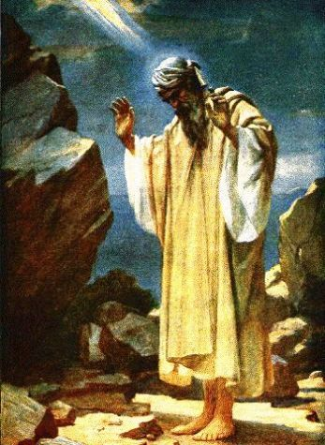
1 of 6 verses
Mukama Ggwe kifo kyaffe,
Eky’okutuulamu,
Mu mirembe n’emirembe
Era Lwazi lwaffe,

Slide 3
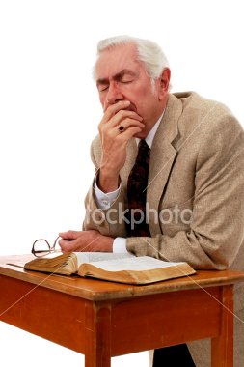
2 of 6 verses
Okuva’edda abatukuvu
Baakwesiganga Ggwe;
(O)Mukono gwo gwabamala
Gunatumala ffe.

Slide 4
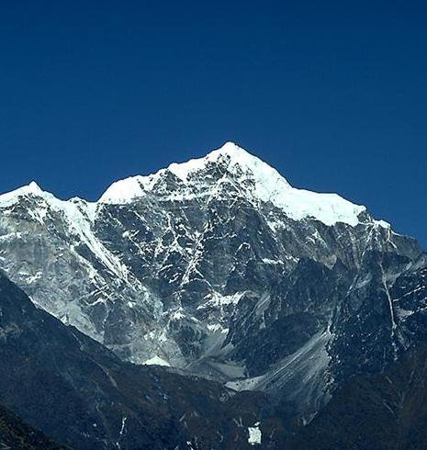
3 of 6 verses
Ensi nga tenatondebwa
Ebintu nga mpaawo,
Edda n’edda gw’oba bumu
Katond(a) atavaawo.

Slide 5
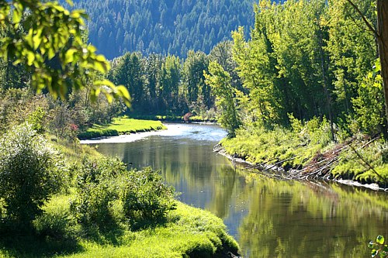
4 of 6 verses
Emyak(a) olukumi gy’oli
Lwe lunaku lumu;
Gikulukuta ng’a amazzi
Agayita (a)mangu.

Slide 6
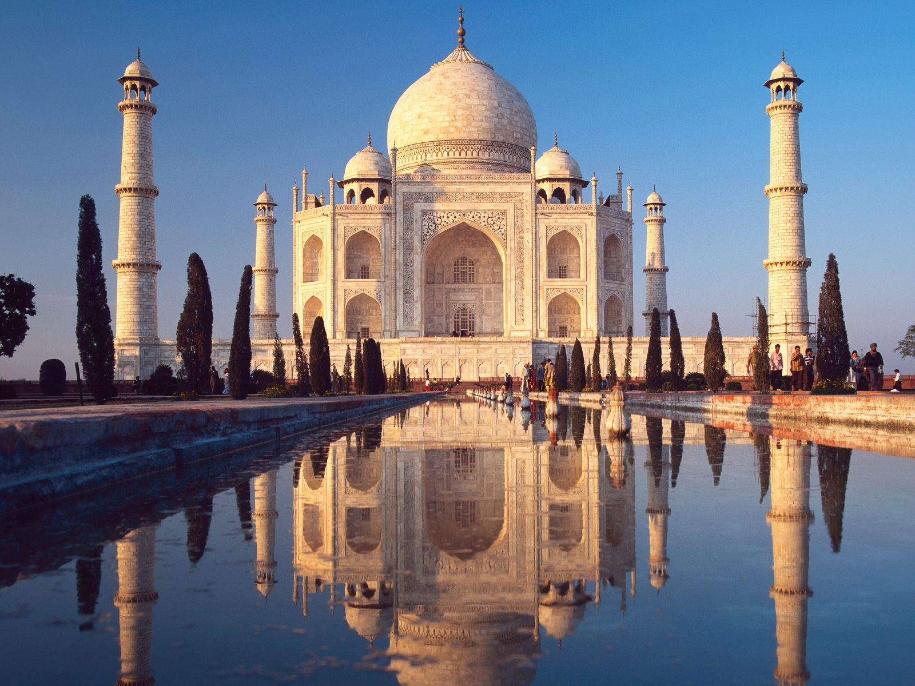
5 of 6 verses
N’ebintu byonn(a)
eby’omu nsi
Biyita bwe bityo,
Leero tuba nabyo, naye
Jjo nga biweddewo.

Slide 7
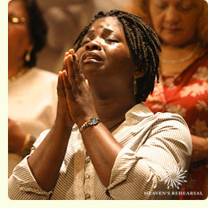
6 of 6 verses
Mukama Ggwe kifo kyaffe,
Ekyokutuulamu,
Mu mirembe n’emirembe
Era Lwazi lwaffe,…

